Slide 1



Dopady aktívnych opatrení trhu práce na zvyšovanie zamestnanosti
Zuzana Polačková
Slovenská akadémia vied

Slide 2
Východisková situácia
Počas sledovaného obdobia
  bolo vytvorených 88 144 pracovných miest
  na realizovaných aktivitách sa zúčastnilo takmer 1 510 000 osôb
  miera zamestnanosti vzrástla zo 60,1% na 63,5%, najvýraznejšie na území Banskobystrického samosprávneho kraja (takmer 8%)
Výrazné rozdiely vo financovaní AOTP oproti priemeru krajín EÚ alebo OECD (tak z pohľadu celkových výdavkov ako i vnútornej štruktúry)
Zákon 5/2004 Z.z. o službách zamestnanosti ako určujúci rámec AOTP

Slide 3
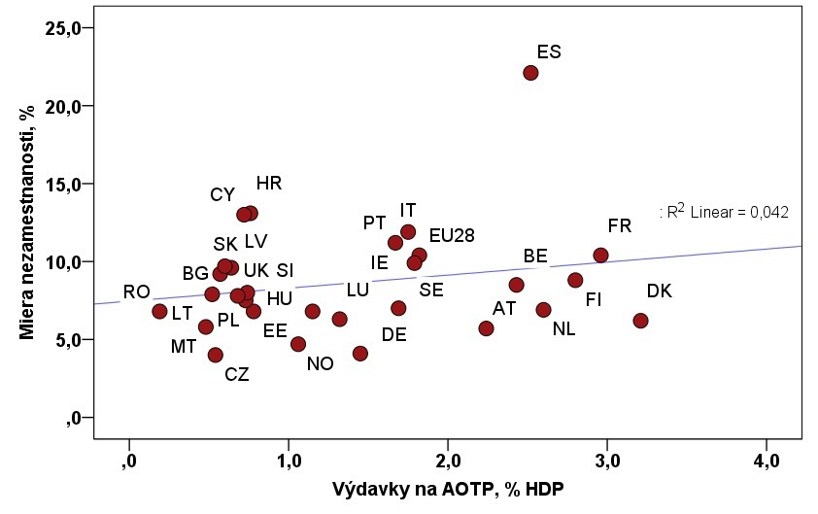
Východisková situácia
Výdavky na AOTP a miera nezamestnanosti

Slide 4
Východisková situácia
Štruktúra finančnej podpory AOTP, mil. Eur

Slide 5
Metodika hodnotenia
Metóda logistickej regresie a kvalitatívneho výskumu realizovaného formou pološtruktúrovaných rozhovorov
Využitie dvoch databáz údajov ÚPSVaR (analyzované obdobie 1.1.2010-31.12.2016)
  individuálne údaje o evidenciách jednotlivých UoZ,
  údaje o UoZ zaradených do nástrojov AOTP
8 vybraných nástrojov AOTP
Zisťovanie miery opätovnej evidencie účastníkov jednotlivých opatrení

Slide 6
Metodika hodnotenia
Logistická regresia
Závislá premenná:
  skutočnosť, či sa UoZ zaradený do špecifického opatrenia po ukončení svojej účasti na opatrení vrátil do evidencie UoZ
Nezávislé premenné:
  vektor sociálno-demografických premenných UoZ (rod, vek, vzdelanie)
  vektor dĺžky zaradenia UoZ v danom nástroji v dňoch
  vektor premenných ohľadom situácie na trhu práce v roku, keď UoZ ukončil zaradenie do špecifického opatrenia

Slide 7
Hlavné zistenia
Vplyv premenných na opätovnú registráciu
Finančné efekty prostriedkov investovaných do realizácie AOTP (návratnosť investície)

Slide 8
Hlavné zistenia
Vplyv premenných na opätovnú registráciu
Najvýraznejší efekt
  vzdelanie
  zmena situácie na trhu práce v dôsledku demografického vývoja
Iné premenné
  dĺžka zaradenia do určitého nástroja AOTP
  Pohlavie
  Vek
  Miera podrozvinutosti regiónu

Slide 9
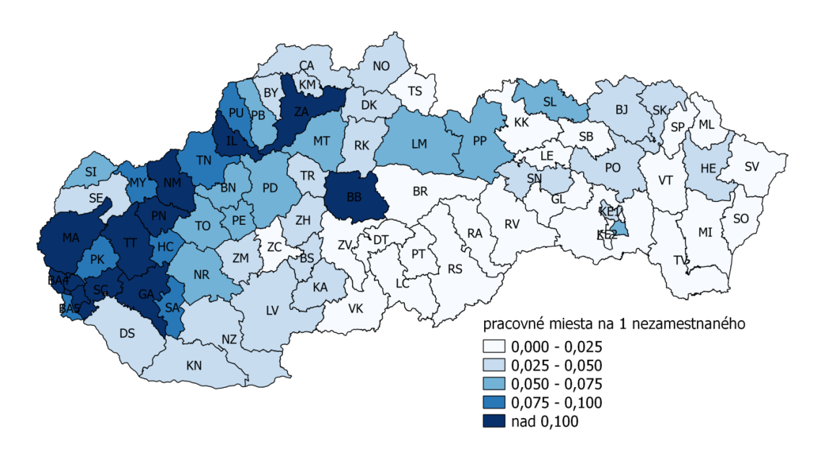
Voľné pracovné miesta na jedného nezamestnaného, priemer 2010 - 2016

Slide 10
Demografický koeficient

Slide 11
Hlavné zistenia
Návratnosť AOTP
Funkcia
  (1) nákladnosti AOTP na jedného UoZ,
  (2) úspešnosti, t.j. podielu UoZ umiestnených na trhu práce
  (3) výnosnosti AOTP na jedného UoZ

Slide 12
Hlavné zistenia
Návratnosť AOTP
nástroj | priemerné skutočné náklady na UoZ | hrubá úspešnosť po 12 mesiacoch, % | upravená úspešnosť po 12 mesiacoch, % | priemerné skutočné náklady na zamestnaného | návratnosť v mesiacoch
§ 49 | 3 355 | 87,47 | 55,65 | 6 028 | 28,1
§ 50i+j | 3 040 | 42,70 | 27,35 | 11 114 | 51,1
§ 51 | 822 | 65,80 | 42,15 | 1 950 | 9,0
§ 52 | 175 | 20,00 | 12,99 | 1345 | 6,2
§ 52a | 1 052 | 51,28 | 33,86 | 3 106 | 14,1
§ 54 | 1 776 | 61,82 | 41,43 | 4 287 | 19,3
§ 54 REPAS | 419 | 65,24 | 44,62 | 940 | 4,3

Slide 13
Hlavné zistenia
Otvorené otázky
Miera úspešnosti AOTP na úrovni okresov
Vplyv AOTP na zvyšovanie zamestnanosti skupín najvzdialenejších od trhu práce

Slide 14
Odporúčania
Prehodnotiť štruktúru realizovaných AOTP s dôrazom na opatrenia zamerané na vzdelávanie a tréning
Výraznejšie zohľadňovať regionálne špecifiká a v regiónoch s najvyššou mierou registrovanej nezamestnanosti posilniť význam AOTP zameraných na budovanie ľudského kapitálu a odstraňovanie všetkých foriem diskriminácie na trhu práce
Zaviesť programy zamerané na skorú prevenciu nežiadúcich javov
Zaviesť uplatňovanie vhodnej metódy profilácie UoZ do jednotlivých skupín podľa závažnosti ich situácie

Slide 15
Odporúčania
Pravidelne analyzovať a vyhodnocovať fungovanie AOTP a operatívne meniť ich štruktúru podľa požiadaviek trhu práce
Klásť väčší dôraz na kvalitu údajovej databázy AOTP
Uplatňovať individualizovaný prístup obsahujúci silný sociálno-integračný element realizovaný vo forme tzv. „case managementu“ a zapojiť neverejných poskytovateľov schopných poskytnúť asistenciu špecificky zameranú na konkrétny typ znevýhodnenia

